Slide 1
計算機結構
(循序邏輯)
陳鍾誠 於金門大學

Slide 2
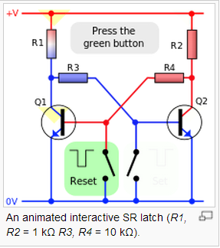
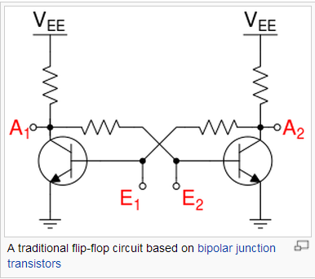
Flip-Flop
http://en.wikipedia.org/wiki/Flip-flop_(electronics)

Slide 3
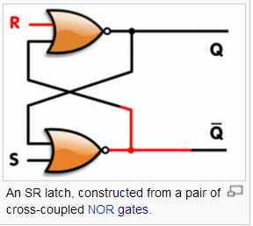
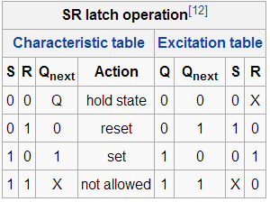
SR NOR latch

Slide 4
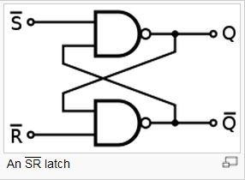
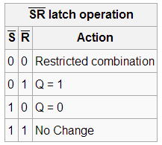
NAND latch

Slide 5
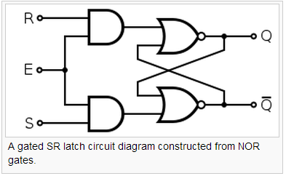
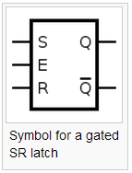
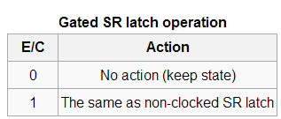
Gated SR latch

Slide 6
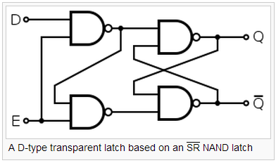
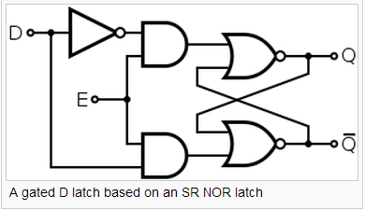
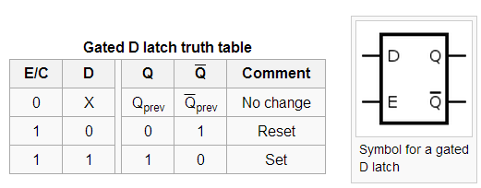
Gated D Latch

Slide 7
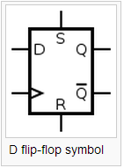
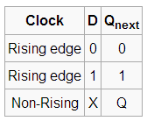
D flip-flop

Slide 8
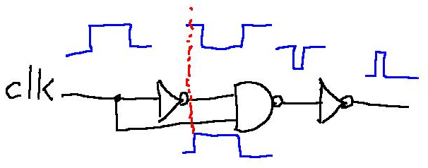
脈衝偵測電路
http://ccckmit.wikidot.com/ve:ptd

Slide 9
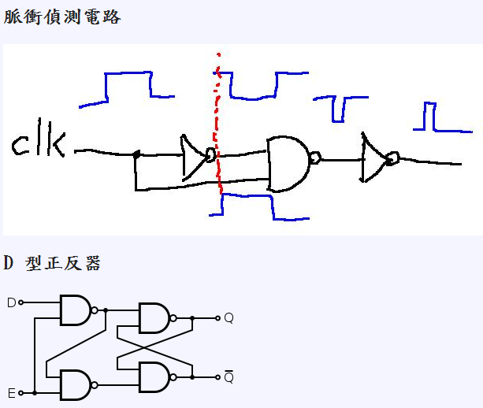
使用脈衝偵測電路設計邊緣觸發正反器
http://ccckmit.wikidot.com/ve:ptdflipflop

Slide 10
使用脈衝偵測電路設計邊緣觸發暫存器
http://ccckmit.wikidot.com/ve:ptdregister

Slide 11
Edge Triggered

Slide 12
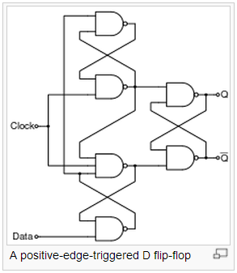
Classical positive-edge-triggered D flip-flop

Slide 13
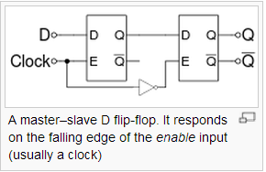
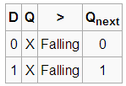
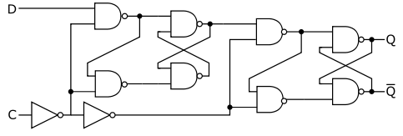
Master–slave edge-triggered D flip-flop

Slide 14
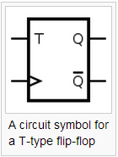
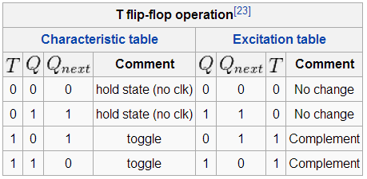
T flip-flop

Slide 15
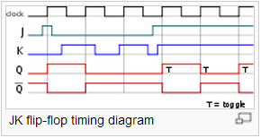
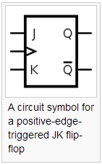
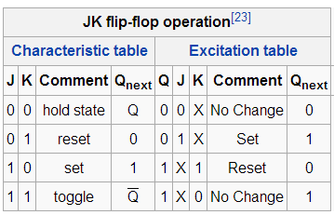

JK Flip-Flop
http://en.wikipedia.org/wiki/Flip-flop_(electronics)

